Slide 1


ISTITUTO COMPRENSIVO "MAMELI - MANZONI"
87032 AMANTEA (CS)
PROGETTO LEGALITA’
A.S. 2017/2018
IL CONSIGLIO COMUNALE DEI RAGAZZI
DOCENTE REFERENTE
PROF.SSA MONICA SABATINO

Slide 2
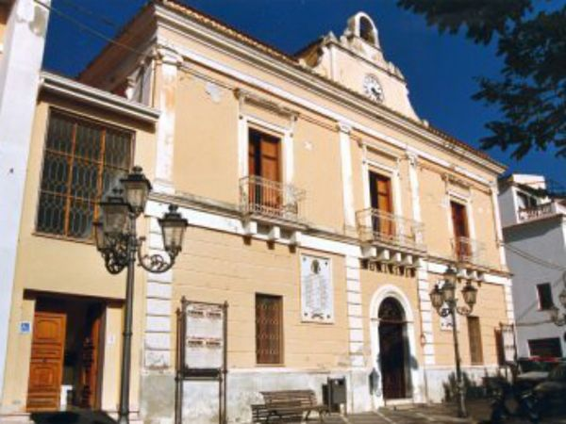
L’EDIFICIO QUI RAPPRESENTATO E’ IL MUNICIPIO,O COMUNE, DELLA CITTA’ DI AMANTEA TANTE VOLTE NE AVRAI SENTITO PARLARE E TANTISSIME VOLTE CI SARAI PASSATO VICINO, OGGI
VEDIAMO INSIEME COME FUNZIONA E
CHE RUOLO HA NELLA TUA QUOTIDIANITA’

Slide 3

IL COMUNE E’ L’ENTE PIU’ VICINO A CIASCUNO DI NOI E GESTISCE I SERVIZI ESSENZIALI DELLA VITA CITTADINA ATTRAVERSO SPECIFICI UFFICI
ANAGRAFE E STATO CIVILE
DOVE VENGONO REGISTRATE
LE NASCITE, I DECESSI,
I MATRIMONI,I DIVORZI E
LE VARIAZIONI DI RESIDENZA
DI TUTTI I CITTADINI
DI AMANTEA E
CAMPORA SAN GIOVANNI

Slide 4
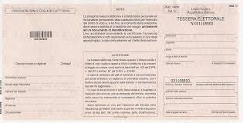
ELETTORALE
DOVE VENGONO CONTINUAMENTE AGGIORNATE LE LISTE DI TUTTI I CITTADINI CHE HANNO I REQUISITI PER ESERCITARE IL DIRITTO
DI VOTO. QUEST’UFFICIO INOLTRE SI OCCUPA DEL COORDINAMENTO
DEGLI ALTRI UFFICI COMUNALI IN OCCASIONE DI OGNI CONSULTAZIONE ELETTORALE CHE VEDE COINVOLTI I CITTADINI DI AMANTEA E CAMPORA SAN GIOVANNI

Slide 5
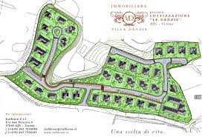
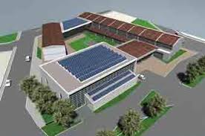
UFFICIO TECNICO- MANUTENTIVO, CHE SI OCCUPA DEL SETTORE URBANISTICO E DEL SETTORE LAVORI PUBBLICI
IL SETTORE URBANISTICO CURA L’ORGANIZZAZIONE DELLA CITTA’ CONCEDENDO IL PERMESSO DI COSTRUIRE LE CASE E I PALAZZI A DETERMINATE CONDIZIONI E REGOLE
IL SETTORE LAVORI PUBBLICI SI OCCUPA DELLA PROGETTAZIONE E DELLA COSTRUZIONE DI TUTTE LE OPERE DI INTERESSE PUBBLICO COME SCUOLE, PIAZZE,STRADE,PONTI E PARCHI. SI PREOCCUPA INOLTRE DELLA MANUTENZIONE DI TUTTE LE OPERE PUBBLICHE ESISTENTI .

Slide 6

UFFICIO SERVIZI SOCIALI
SI OCCUPA DI TUTTI I CITTADINI CHE HANNO DIFFICOLTA’ ECONOMICHE O FAMILIARI FORNENDO ED
ORGANIZZANDO SERVIZI DI ASSISTENZA E DI SOSTEGNO.

Slide 7

PUBBLICA ISTRUZIONE
SI OCCUPA DI TUTTI I SERVIZI NECESSARI AL FUNZIONAMENTO DELLA SCUOLA E SI PREOCCUPA DI GARANTIRE IL DIRITTO ALL’ISTRUZIONE AD OGNI RAGAZZO DI AMANTEA E
CAMPORA SAN GIOVANNI.
ATTRAVERSO QUESTO UFFICIO IL COMUNE FORNISCE IL TRASPORTO CON GLI SCUOLABUS, IL SERVIZIO MENSA, L’INTEGRAZIONE SCOLASTICA E LE BORSE DI STUDIO.

Slide 8
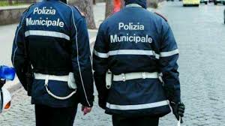
POLIZIA MUNICIPALE
E’ LA FORZA DI POLIZIA DELLA CITTA’, SI OCCUPA DELLA VIABILITA’, DEL MANTENIMENTO DELL’ORDINE E DEL RISPETTO DELLE LEGGI E DELLE REGOLE IN CITTA’

Slide 9
MA CHI PRENDE LE DECISIONI E FORNISCE LE DIRETTIVE A TUTTI QUESTI SETTORI?

Slide 10
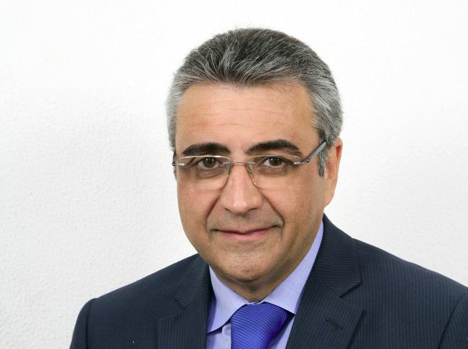
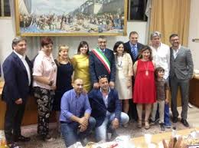
POICHE’ I CITTADINI NON POSSONO PARTECIPARE DIRETTAMENTE AL GOVERNO DEL COMUNE ELEGGONO DEI RAPPRESENTANTI
IL SINDACO E I CONSIGLIERI COMUNALI

Slide 11
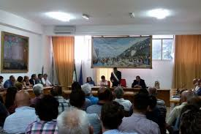
INSIEME FORMANO IL CONSIGLIO COMUNALE
L’ORGANO POLITICO-AMMINISTRATIVO PIU’ IMPORTANTE CHE RAPPRESENTA TUTTI E STABILISCE GLI INDIRIZZI E I REGOLAMENTI AI QUALI TUTTI I CITTADINI DEVONO ATTENERSI

Slide 12

Il Consiglio Comunale
È COMPOSTO DAL SINDACO E DA 16 CONSIGLIERI ELETTI DIRETTAMENTE DAI CITTADINI ATTRAVERSO I VOTI DI PREFERENZA. 11 CONSIGLIERI APPARTENGONO ALLA LISTA CHE SOSTIENE IL CANDIDATO SINDACO CHE RISULTA ELETTO, 5 CONSIGLIERI RAPPRESENTANO LE LISTE DEI CANDIDATI SINDACO CHE HANNO PARTECIPATO ALLA COMPETIZIONE ELETTORALE MA NON HANNO VINTO.
IL SINDACO E I SUOI UNDICI CONSIGLIERI RAPPRESENTANO LA MAGGIORANZA
GLI ALTRI CINQUE CONSIGLIERI RAPPRESENTANO LA MINORANZA

